Slide 1
推箱子游戏

Slide 2
本章知识点
设置游戏关卡
加载游戏关卡
读取文件信息
切换游戏关卡
重置游戏关卡
程序异常处理

Slide 3
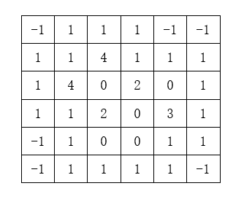
1.创建场景和角色
1.1 设置游戏关卡
所谓游戏关卡，就是游戏场景和角色的集合体。
游戏关卡需要需要设置清晰的场景边界，还要有特定的任务目标，玩家达成目标后可切换到新关卡。
事先设计一幅 “关卡地图”，用数字来标记各角色在关卡中的位置：1代表墙壁， 2代表箱子，3代表玩家，4代表目标点，0代表地板，-1表示空白区域。

Slide 4
1.2 加载游戏关卡
在程序开头编写如下几行代码：
TILESIZE = 48
WIDTH = TILESIZE * 6
HEIGHT = TILESIZE * 6
定义四个列表walls、floors、boxes和targets，保存场景中的墙壁、地面、箱子及
目标点：
walls = []
floors= []
boxes = []
targets = []

Slide 5
1.2 加载游戏关卡
定义一个二维列表map，用来保存关卡地图：
walls = []
floors= []
boxes = []
targets = []
map=[ ['-1', '1', '1', '1', '-1', '-1'],
['1', '1', '4', '1', '1', '1'],
['1', '4', '0', '2', '0', '1'],
['1', '1', '2', '0', '3', '1'],
['-1', '1', '0', '0', '1', '1'],
['-1', '1', '1', '1', '1', '-1'] ]

Slide 6
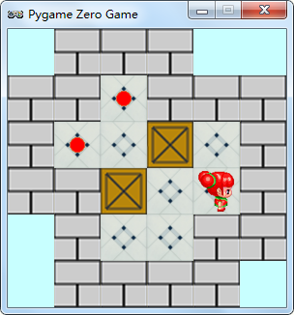
定义initlevel()函数对map列表进行读取和解析，代码参见书上第176页。
编写draw()函数，将场景和角色显示在游戏窗口中：
def draw():
screen.fill((200, 255, 255))
for floor in floors:
floor.draw()
for wall in walls:
wall.draw()
for target in targets:
target.draw()
for box in boxes:
box.draw()
player.draw()

Slide 7
2.实现角色的交互
现在游戏关卡已经设置好了，接下来要做的便是让关卡场景中的角色能够进行交互，从而让游戏按照规则来运行。我们首先实现玩家角色的移动控制，然后分别对玩家角色及箱子角色实施碰撞检测及处理。

Slide 8
2.1 控制玩家角色的移动
定义一个字典类型的变量dirs，保存了各个方向对应的坐标改变值：
dirs = {"east":(1, 0), "west":(-1, 0), "north":(0, -1),
"south":(0, 1) , "none":(0, 0)}
为on_key_down()函数编写代码，用来处理键盘的按键事件，
代码参见书上第177页。

Slide 9
2.1 控制玩家角色的移动
定义一个字典类型的变量dirs，保存了各个方向对应的坐标改变值：
dirs = {"east":(1, 0), "west":(-1, 0), "north":(0, -1),
"south":(0, 1) , "none":(0, 0)}
为on_key_down()函数编写代码，用来处理键盘的按键事件，
代码参见书上第177页。

Slide 10
2.1 控制玩家角色的移动
移动前先保存当前的x和y坐标，如果在移动时碰到了障碍物，
需要退回到前一步的位置。
定义player_move()函数来移动玩家的位置：
def player_move():
player.oldx = player.x
player.oldy = player.y
dx, dy = dirs[player.direction]
player.x += dx * TILESIZE
player.y += dy * TILESIZE

Slide 11
2.2 处理玩家角色的碰撞
玩家与两个物体发生碰撞，一个是墙壁，另一个是箱子。具体有以下几种情况：
（1）若玩家移动时碰到了墙壁，则玩家不能继续移动，需要回退到上一步的位置。
（2）若玩家移动时碰到了箱子，则需进一步对箱子进行判定：若箱子的前方是墙壁或是其它箱子，则玩家不能继续移动，需要回退到上一步的位置；若箱子前方没有障碍物，则玩家和箱子都可以向前移动一格。
（3）若玩家移动时既没有碰到墙壁也没有碰到箱子，则它可以直接向前移动一格。

Slide 12
编写函数player_collision()，用来实现玩家的碰撞检测和处理：
def player_collision():
if player.collidelist(walls) != -1:
player.x = player.oldx
player.y = player.oldy
return
index = player.collidelist(boxes)
if index == -1:
return
box = boxes[index]
if box_collision(box) == True:
player.x = player.oldx
player.y = player.oldy
return
sounds.fall.play()

Slide 13
2.3 处理箱子角色的碰撞
对于箱子来说，它一方面要检测是否与墙壁发生了碰撞，另一方面也要检查是否与其它箱子发生了碰撞。
不论是哪种情况，箱子都不能继续移动，而是要退回到上一步的位置。
可以为box_collision()函数编写如下代码：

Slide 14
def box_collision(box):
box.oldx = box.x
box.oldy = box.y
dx, dy = dirs[player.direction]
box.x += dx * TILESIZE
box.y += dy * TILESIZE
if box.collidelist(walls) != -1:
return True
for bx in boxes:
if box == bx:
continue
if box.colliderect(bx):
return True
check_target(box)
return False

Slide 15
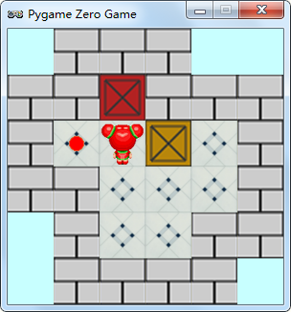
2.3 处理箱子角色的碰撞
定义check_target()函数来检查箱子是否与目标点发生了碰撞：
def check_target(box):
if box.collidelist(targets) != -1:
box.image = "pushbox_box_hit"
box.placed = True
else:
box.image = "pushbox_box"
box.placed = False

Slide 16
3.添加新的关卡
目前并没有为关卡设定任务目标，因而游戏无法达到完成状态。同时整个游戏只有一个关卡，缺乏足够的变化和挑战。为了增强游戏的可玩性，可以从以上两方面着手改进，一方面为游戏添加新的关卡，从而形成多关卡的游戏；另一方面为关卡设定任务目标，当本关的目标达成后游戏能够自动切换到下一关。

Slide 17
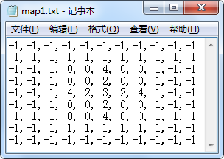
3.1 从文件载入关卡
为了方便地添加新的关卡，需要将数据和代码进行分离，即将游戏的逻辑代码存放在程序文件中，而将关卡的数据信息单独用另外的文件来保存。
进入游戏项目所在的文件夹，创建一个名字为“maps”的子文件夹，并在其中创建各个关卡的数据文件。

Slide 18
定义loadfile()函数，用来读取与处理关卡文件：
def loadfile(file):
mapfile = open(file,"r") # 打开文件
map_array = []
while True:
line = mapfile.readline() # 读取一行文本
if line == "": # 读取到空行则退出
break
line = line.replace("\n","") # 去掉换行符
line = line.replace(" ","") # 去掉空格
map_array.append(line.split(",")) # 将文本行转换为字符列表
mapfile.close() # 关闭文件
return map_array

Slide 19
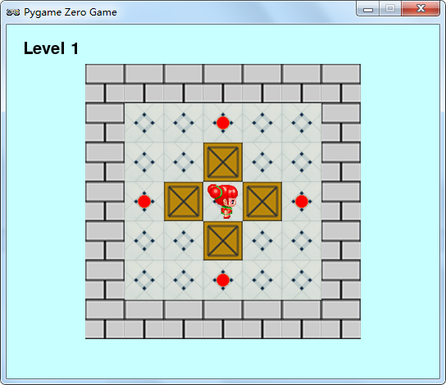
3.1 从文件载入关卡
定义一个函数loadmap()，用来载入游戏关卡：
def loadmap(level):
mapdata = loadfile("maps/map" +
str(level) + ".txt")
initlevel(mapdata)
为了让游戏自动从第一关开始运行，还需要加入
以下两行代码：
level = 1
loadmap(level)

Slide 20
3.2 切换关卡
需要为游戏设置关卡转换条件，当条件满足时游戏自动切换到下一关。
对于推箱子游戏，关卡目标是所有的箱子都被放置在目标点上。
定义函数levelup()，用来判定关卡的任务目标是否达成：
def levelup():
for box in boxes:
if not box.placed:
return False
return True

Slide 21
3.2 切换关卡
定义布尔类型的全局变量finished，用来标识关卡目标是否达成，
同时在update()函数中判定过关的条件：
finished = False
def update():
global finished
if finished :
return
if levelup():
finished = True
sounds.win.play()
clock.schedule(setlevel, 5)

Slide 22
3.2 切换关卡
在update()函数中调用了clock对象的schedule()方法来切换关卡，
参数setlevel是一个新定义的函数，用来执行关卡切换的操作：
def setlevel():
global finished, level
finished = False
level += 1
loadmap(level)

Slide 23
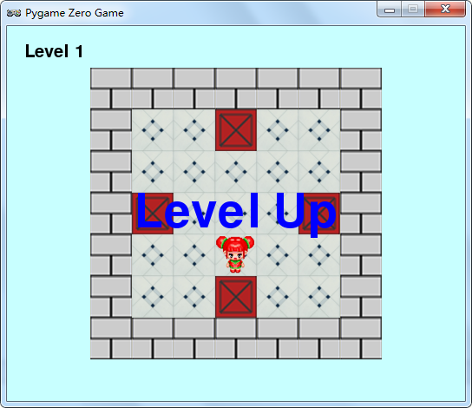
3.2 切换关卡
修改draw()函数，显示关卡的编号及过关文字提示：
screen.draw.text("Level " + str(level),
topleft=(20, 20), fontsize=30,
olor="black")
if finished:
screen.draw.text("Level Up",
center=(WIDTH // 2, HEIGHT // 2),
fontsize=80, color="blue")

Slide 24
4.完善游戏功能
目前游戏的基本规则已经实现，而且可以自由的扩展关卡。然而游戏还存在两个小问题有待完善，第一个问题是箱子被推到角落时如何处理。另一个问题是当所有的关卡都完成后游戏如何结束。下面分别对上述两个问题进行处理。

Slide 25
4.1 重置关卡
当玩家不小心将箱子推到角落或墙边时，为了避免游戏从第一关重新
开始，可以为游戏加入一个功能，让玩家只需要重玩当前的关卡。
在on_key_down()函数中加入如下代码：
if key == keys.R:
loadmap(level)
return

Slide 26
4.2 判定游戏结束
目前只为游戏设置了三个关卡，而当最后的第三关完成后，程序会提示出现了
“FileNotFoundError”的错误。
将加载关卡的loadmap()函数进行修改，加入异常处理语句：
def loadmap(level):
try:
mapdata = loadfile("maps/map" + str(level) + ".txt")
except FileNotFoundError:
global gameover
gameover = True
else:
initlevel(mapdata)

Slide 27
4.2 判定游戏结束
对draw()函数进行修改，添加代码来显示结束时的文字提示：
if gameover:
screen.draw.text("Game Over",
center=(WIDTH // 2, HEIGHT // 2),
fontsize=80, color="red")
return

Slide 28
练习
可以试着再多添加几个关卡，然后让你的朋友玩玩你设计的关卡。

Slide 29
回顾与总结
在本章中，我们学习制作了一款推箱子游戏。我们首先为游戏设置了关卡地图，并编写程序将关卡地图中所标识的各个角色加载到游戏场景中。然后我们对键盘事件进行处理，从而实现了玩家角色的移动控制。接着我们着重讨论了如何对玩家角色及箱子进行碰撞检测及处理，从而实现了推箱子游戏的基本规则。接下来我们进一步对游戏实施扩展，添加了多个游戏关卡，并使用文本文件来保存关卡地图的数据。同时我们对程序进行了改进，使之能够自动切换关卡以及载入关卡文件。最后我们对游戏进行了完善，添加了重置关卡的功能，让游戏可以从当前关卡重新开始。此外还对加载关卡文件时的异常情况进行了处理，从而保证游戏可以正常结束。

